Slide 1


Хакатон компании Renue
Распознавание и отслеживание мусора на ленте конвейера
Группа 4
Альбина, @AlbinaUsaeva
Татьяна, @Tanya_GileT
Павел, @keyboardnorth

Slide 2

Результаты работы (до дедлайна)
Метрика МОТА по всем протестированным трекерам на 9 000 фреймах
Гиперпараметры трекера DeepSORT
Трекер | MOTA
DeepSort | 0.955
BoTSORT | 0.924
SORT | 0.874
ByteTrack | 0.519
CONFIDENCE_THRESHOLD = 0.7
MAX_IOU_DISTANCE = 0.8
MAX_AGE = 60
Использование координат детектора: tlbr = track.to_tlbr(orig=True)
Метрики трекера DeepSORT на 9 000 фреймах
Время обработки фрейма (среднее / медиана) - 170 / 147 мс

Slide 3
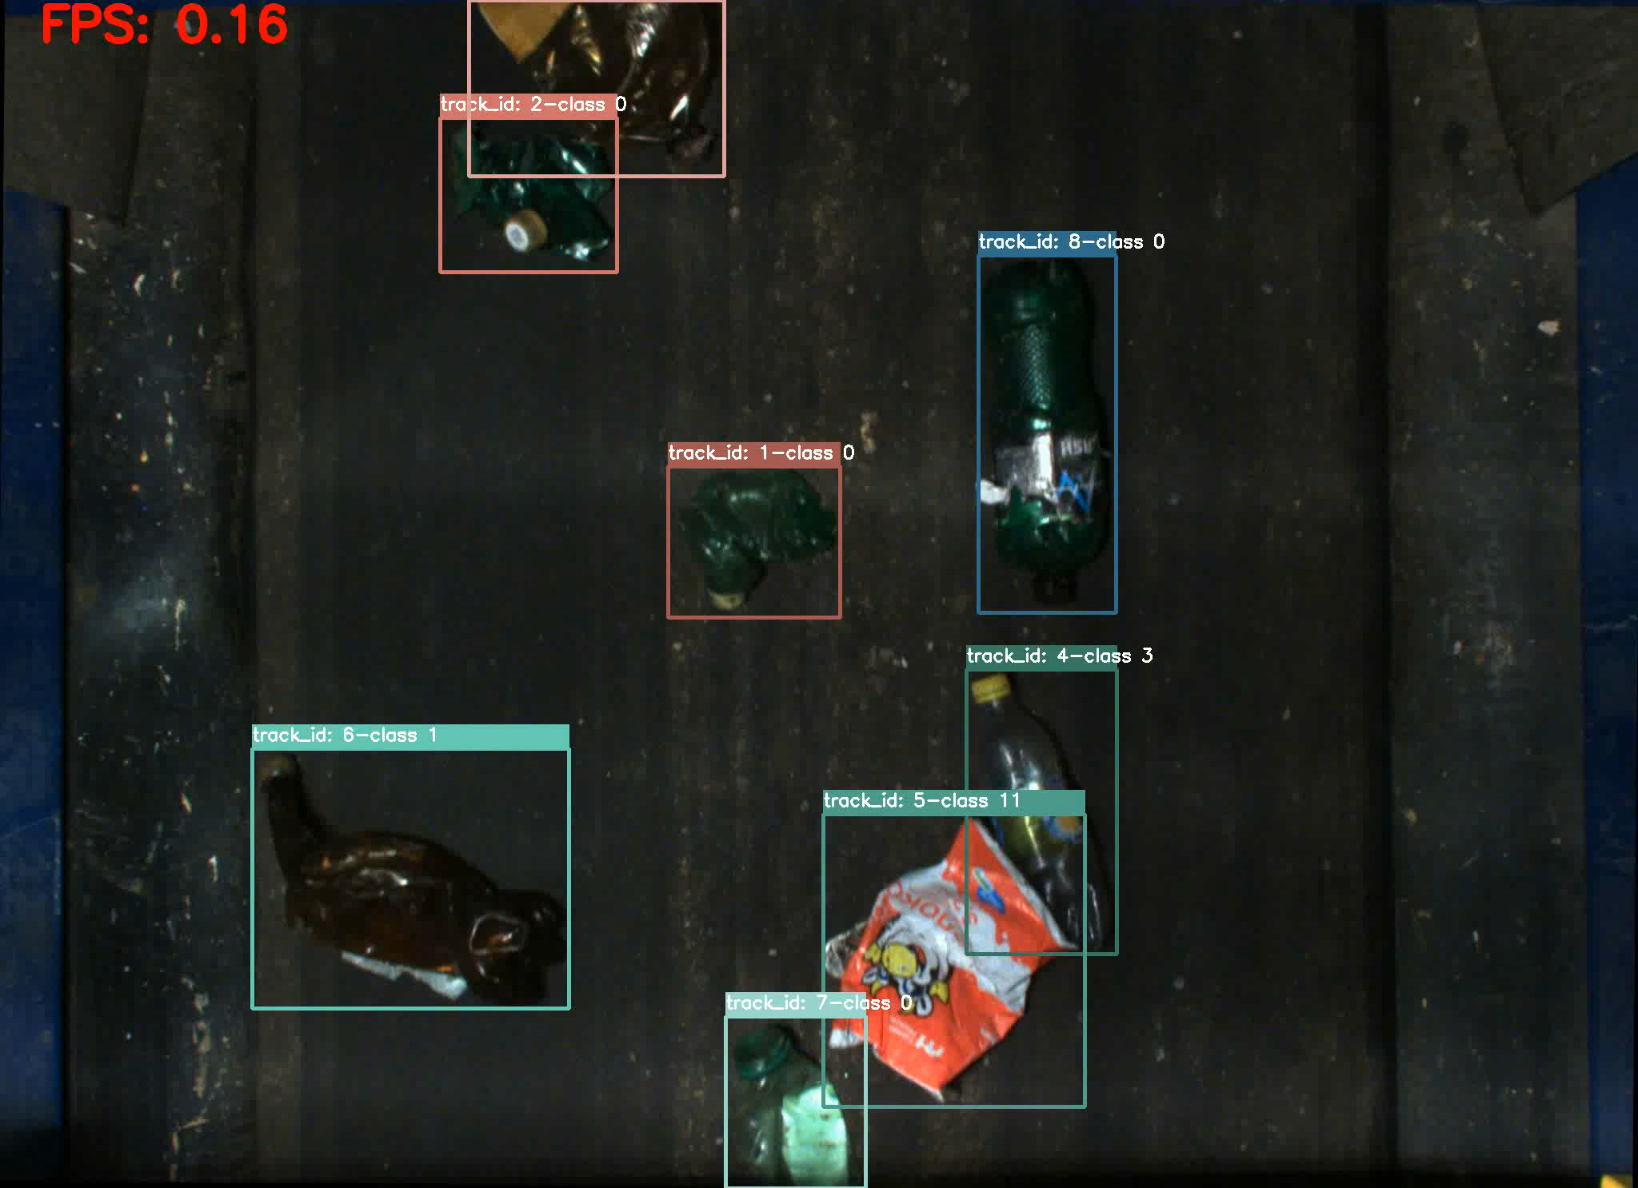


Пример сложного кейса: скученные объекты
Плюсы
Хорошо определяет объекты даже в случае их скученности
Небольшое количество смен ID (IDsw) –2.3% на 46531 объект.
Минусы
Сохраняются дефекты отрисовки трека при первом появлении объекта в кадре

Slide 4
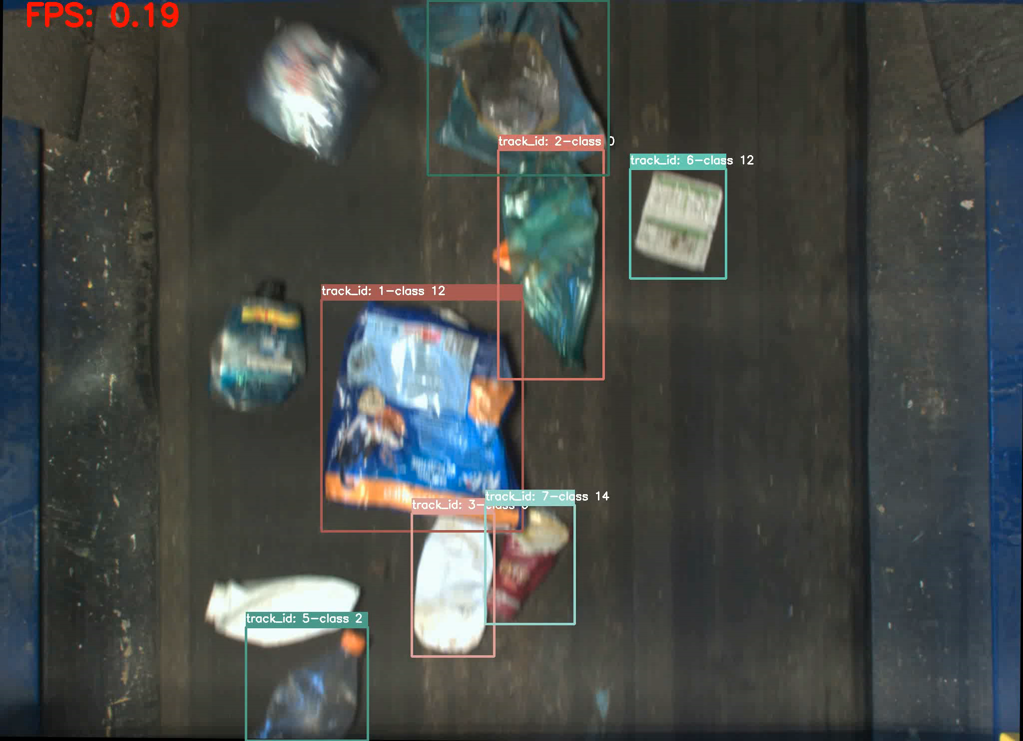
Пример сложного кейса: движущийся объект и плохое качество видео
Плюсы
Удовлетворительное качество детекции и трекинга при плохом качестве видео
В случае хорошего качества видео, движущиеся объекты отслеживаются.
Минусы
Теряются некоторые объекты и не отслеживаются движущиеся при плохом качестве видео.

Slide 5

Результаты работы (после дедлайна)
Метрика МОТА по всем протестированным трекерам на 100 фреймах
Гиперпараметры трекера DeepSORT
Трекер | MOTA | Время обработки фрейма (мс) Среднее / медиана
DeepSort | 0.9666 | 75 / 68
BoTSORT | 0.9165 | 98 / 90
SORT | 0.8735 | 60 / 55
ByteTrack | 0.4797 | 55 / 48
CONFIDENCE_THRESHOLD = 0.7
MAX_IOU_DISTANCE = 0.8
MAX_AGE = 3
Использование координат детектора: tlbr = track.to_tlbr(orig=True)
Метрики трекера DeepSORT на 9 000 фреймах
Время обработки фрейма (среднее / медиана) - 105 / 90 на 9 000 фреймах.

